Slide 1
3. Hermoston rakenne ja toiminta
s. 32-37

Slide 2
Hermosto
elimistön sähkökemiallinen tiedonvälitys- ja säätelyjärjestelmä, joka mahdollistaa toimintamme
  tietoa ulkoisesta maailmasta
  tietoa omista sisäisistä tapahtumista
  vaikuttaminen ympäristöön
koostuu muodoltaan, rakenteeltaan ja toiminnaltaan vaihtelevista soluista

Slide 3
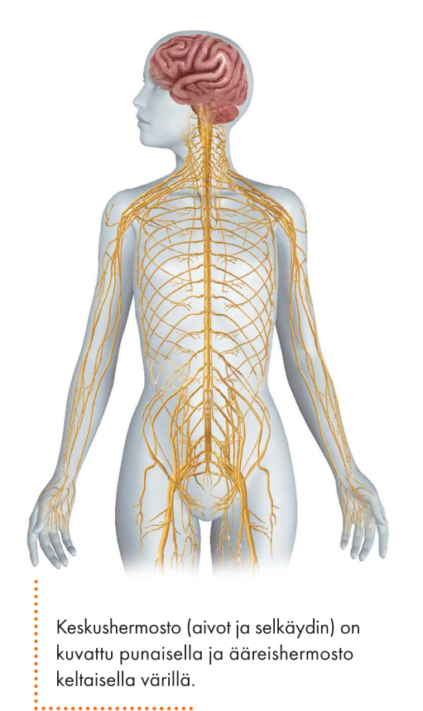
Keskushermosto ja ääreishermosto

Slide 4
Keskus- ja ääreishermosto
keskushermosto = hermoston säätelykeskus, joka ohjaa kaikkea kehon toimintaa
säätelee vireystilaa, unirytmiä, motorisia toimintoja ja kognitiivista toimintaa
aivot ja selkäydin (yhdistää aivot ja ääreishermot toisiinsa)
ääreishermosto = hermoston osa, joka koostuu aivojen ja selkäytimen ulkopuolella olevista hermoista
aistitiedon välittyminen keskushermostoon, liikekäskyjen välittyminen keskushermostosta lihaksiin
  sensorinen tieto = aistitietoa ympäristöstä ja omasta kehosta, esim. näkö- tai tuntotieto
  motorinen tieto = liiketoimintoihin liittyvä tieto, esim. liikekäskyt lihaksiin

Slide 5
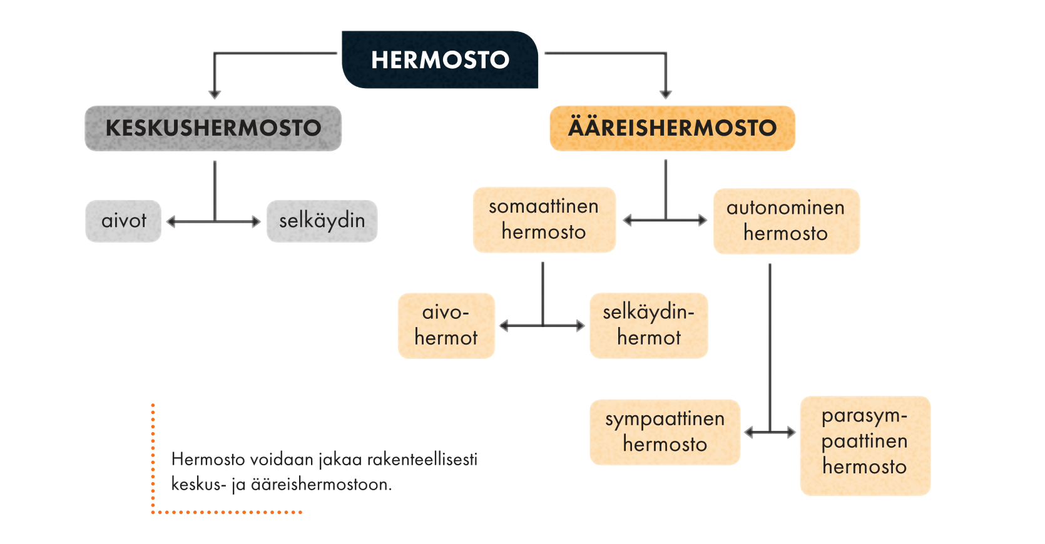

Slide 6
Ääreishermosto:
Somaattinen ja autonominen hermosto
somaattinen hermosto = ne hermot, jotka hoitavat aistielinten ja lihasten yhteydenpitoa keskushermostoon
  tuo keskushermostoon aistitietoa sensorisia hermoja (tuntohermoja) pitkin
  vie toimintakäskyjä eri puolille kehoa motoristen hermojen (liikehermojen) kautta
autonominen hermosto = hermoston osa, joka säätelee ja ohjaa keskeisiä elintoimintoja
  esim. hengitys, sydämen toiminta, verenkierto ja ruoansulatus
  itsenäisesti toimiva järjestelmä
  elimistön voimavarojen tehokas käyttöönotto vaara- ja stressitilanteissa
  tärkeä homeostaasin (= elimistön sisäisen tasapainon) säätelyssä

Slide 7
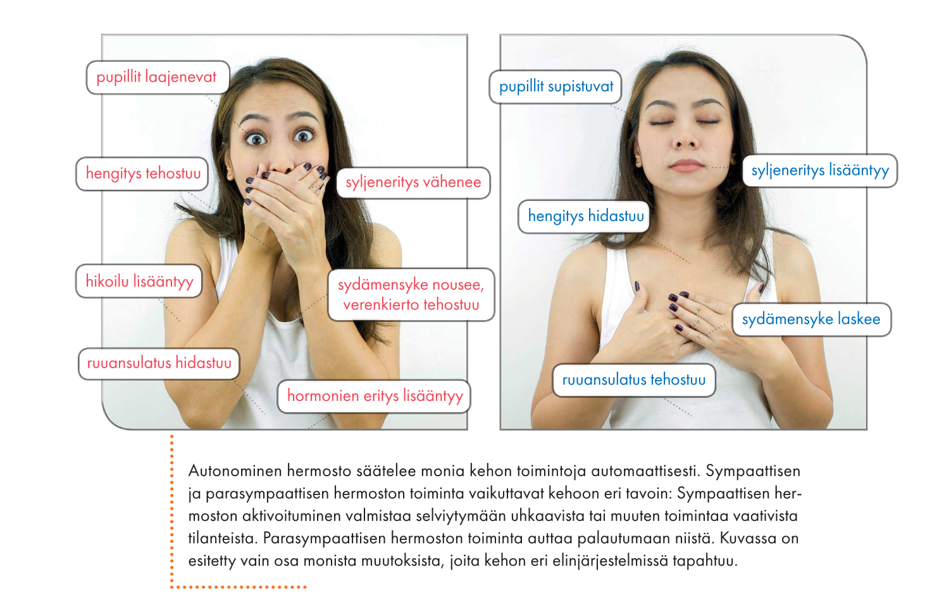
Sympaattinen ja parasympaattinen hermosto

Slide 8
Autonominen hermosto: sympaattinen ja parasympaattinen hermosto
sympaattinen hermosto = autonomisen hermoston osa, joka aktivoituu erityisesti ns. pelko-, puolustus- tai pakoreaktion käynnistyessä
  elintärkeä ja luonnollinen selviytymisreaktio
sympaattisen hermoston toiminnan tehostuminen esim.
  lisää sydämen pumppauskykyä – tehostaa verenkiertoa
  laajentaa lihaksiin kulkevia verisuonia – lisää hapen ja energian pääsyä lihaksiin
  laajentaa keuhkoputkia – helpottaa hengittämistä
  hidastaa ruuansulatusta
  suuntaa tarkkaavaisuutta olennaiseen eli selviytymiseen
parasympaattinen hermosto = autonomisen hermoston osa, jonka toiminta edistää elimistön voimavarojen palautumista levossa
  toiminta korostuu levätessä ja rentoutuessa sekä syömisen jälkeen
  monelta osin vastakohta sympaattisen hermoston toiminnalle

